Slide 1
J1 - Atelier 1: Progression pédagogique cycle 4
Explorer un espace inconnu

Slide 2
Atelier 1: Explorer un espace inconnu
Propositions de supports didactiques et projets ainsi que les ressources pour les produire
Analyse des nouveaux programmes en lien avec ces projets
Construire une séquence pédagogique autour de ces projets
Notes:
Objectifs de la présentation

Slide 3
Quels sont les moyens techniques pour accéder à ces lieux ?
Toiture endommagée
Notes:
Introduction : on présente le thème en présentant des lieux difficiles d’accès

Slide 4
Quels sont les moyens techniques pour accéder à ces lieux ?
La planète Mars
Notes:
Suite présentation du thème

Slide 5
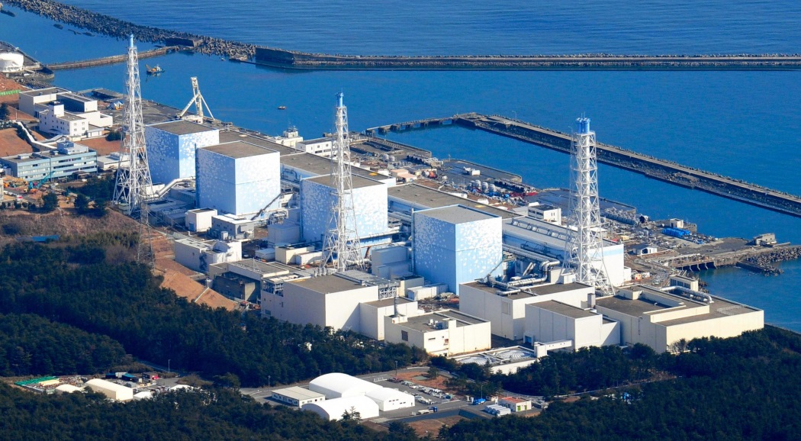
Quels sont les moyens techniques pour accéder à ces lieux ?
Intérieur de la centrale accidentée de Fukushima
Notes:
Suite présentation du thème

Slide 6
Quels sont les moyens techniques pour accéder à ces lieux ?
Canalisation enterrée
Notes:
Suite présentation du thème

Slide 7
Explorer un espace inconnu
Sur terre
En milieu immergé
Dans les airs
- On utilise de plus en plus de drones évitant de mettre en danger les hommes, lorsqu’on souhaite accéder à un milieu difficile d’accès.
Notes:
Suite présentation du thème

Slide 8
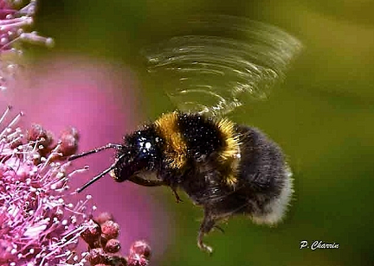
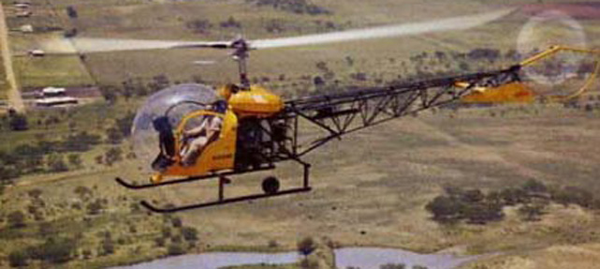
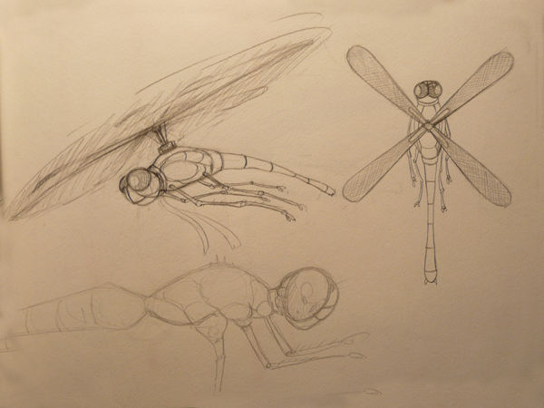
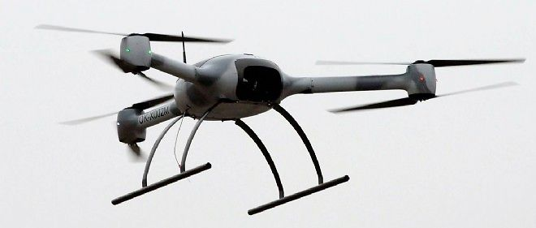
Explorer un espace inconnu
Dans les airs
Notes:
Suite présentation du thème

Slide 9
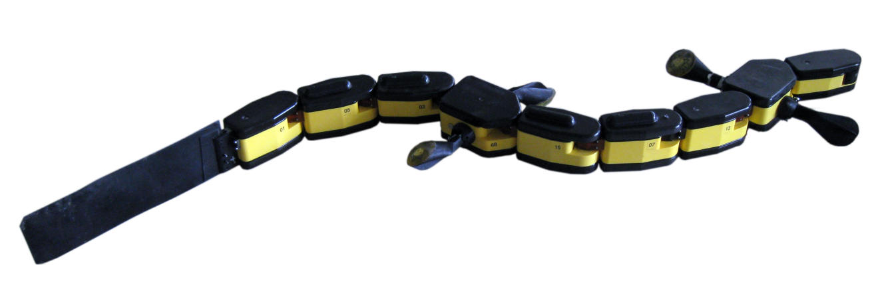
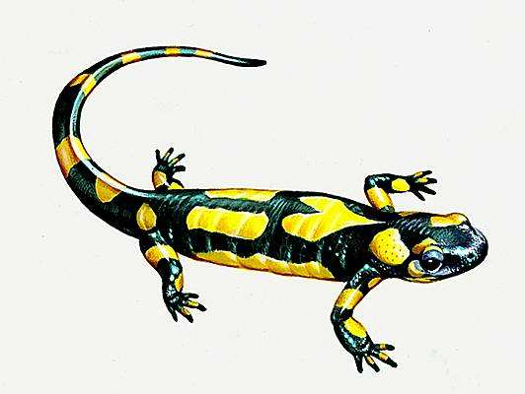
Explorer un espace inconnu
En milieu immergé
Notes:
Suite présentation du thème

Slide 10
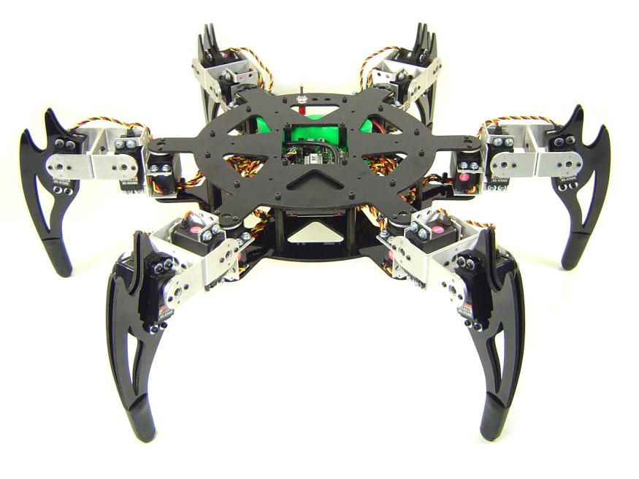
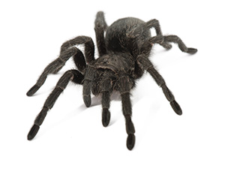
Explorer un espace inconnu
Sur terre
Notes:
Suite présentation du thème

Slide 11
Quelles solutions techniques ?
La nature conçoit depuis plus longtemps que nous, pourquoi ne pas s’en inspirer ?
C’est ce qu’on appelle le bio mimétisme.
Notes:
Suite présentation du thème, introduction au sujet connexe : le biomimetisme

Slide 12
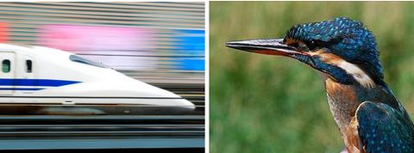
Le bio mimétisme
Le principe du bio mimétisme est de s’inspirer (et non de copier) des caractéristiques remarquables dans le domaine du vivant et de le transférer sur l’activité humaine.
Notes:
Présentation d’exemple d application du bio mimétisme, sans trop insister, nous faisons face à un publique de profs qui connaissent très certainement ce concept.

Slide 13
Notes:
Présentation d’exemple d application du bio mimétisme

Slide 14
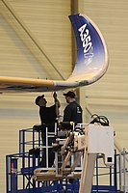
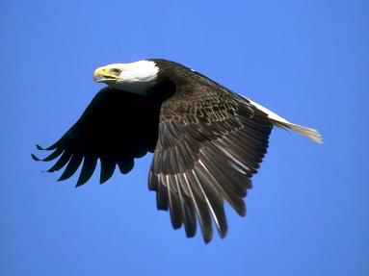
Exemple d’application: les « winglet »
Les ailes recourbées s’inspirant des rémiges des rapaces permettent, en améliorant l’aérodynamisme, de réaliser des économies de carburant
Notes:
Présentation d’exemple d application du bio mimétisme

Slide 15
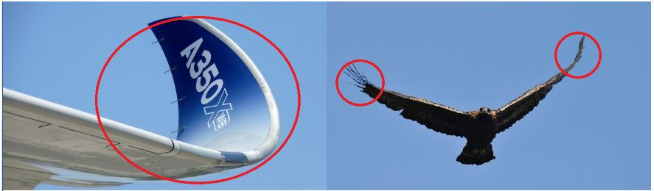
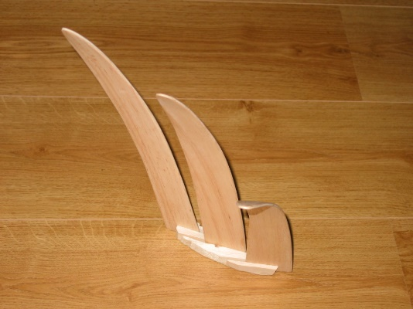
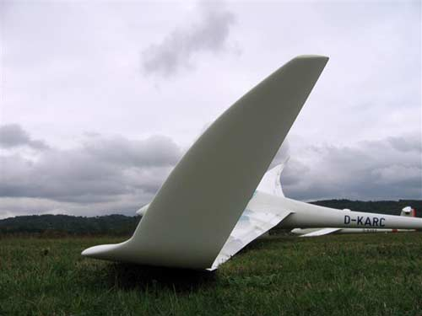
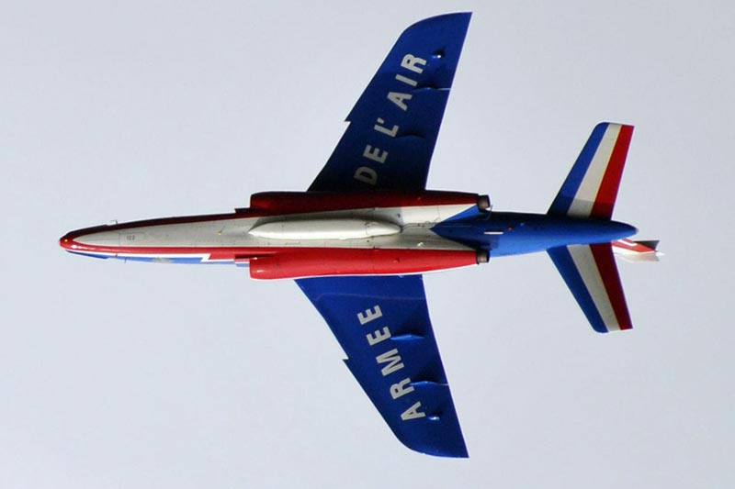
WINGLET /ALULE
Notes:
Présentation d’exemple d application du bio mimétisme

Slide 16
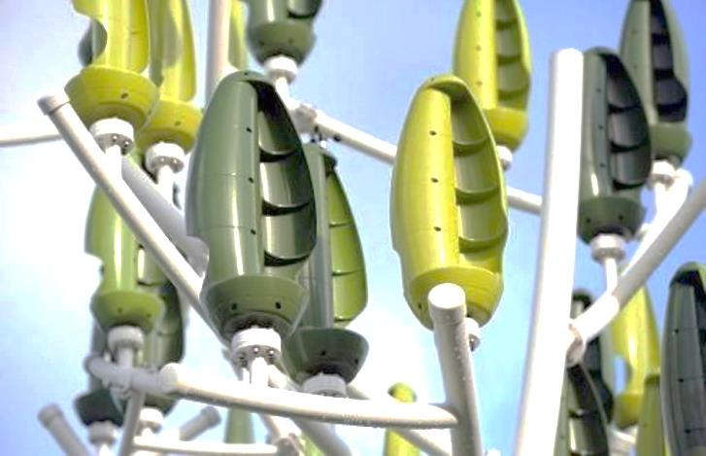
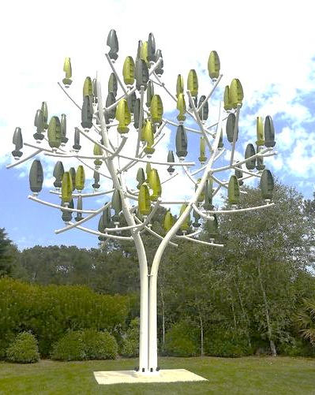
Exemple d’application : l’arbre à vent
http://www.newwind.fr/
Doté de « feuilles » éoliennes, cet arbre à vent additionne la puissance: la taille des « feuilles » permet de produire de l’énergie même avec un vent de faible vitesse. Il permet d alimenter un logement de 4 personnes hors chauffage.
Notes:
Présentation d’exemple d application du bio mimétisme

Slide 17
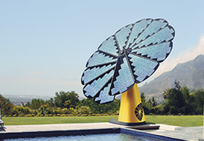
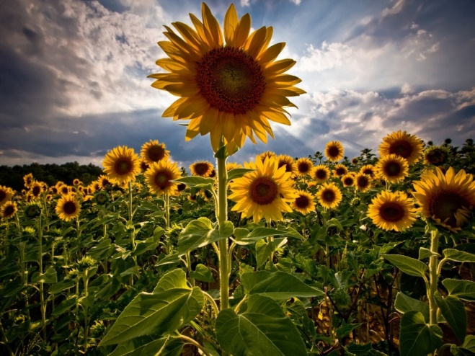
Exemple d’application : la « smartflower »
Un système de production d’énergie photovoltaïque inspiré du tournesol
https://www.smartflower.com/fr/smartflower

Slide 18
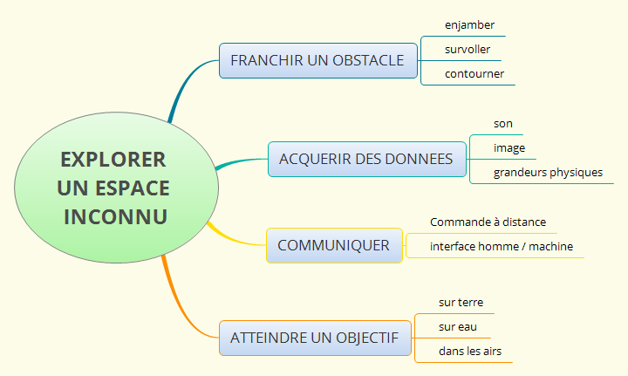
Notes:
Présentation d’un des projets cahier des charges simplifié

Slide 19
Sur terre : Robot marcheur
Robot araignée bio mimétique
Notes:
Présentation robot marcheur

Slide 20
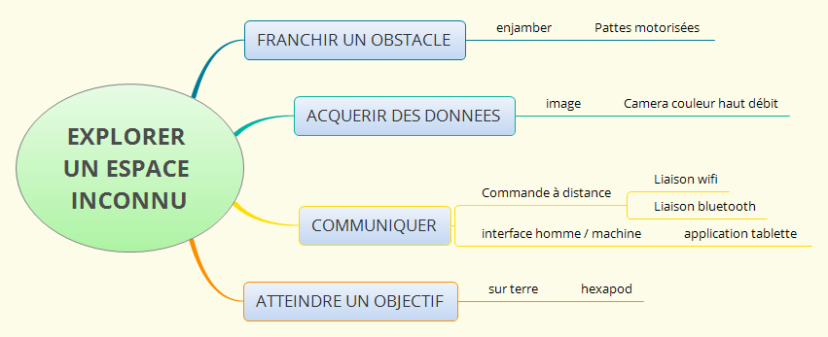
Sur terre : robot marcheur
Robot araignée bio mimétique
Notes:
Présentation rapide des solutions techniques envisagées

Slide 21
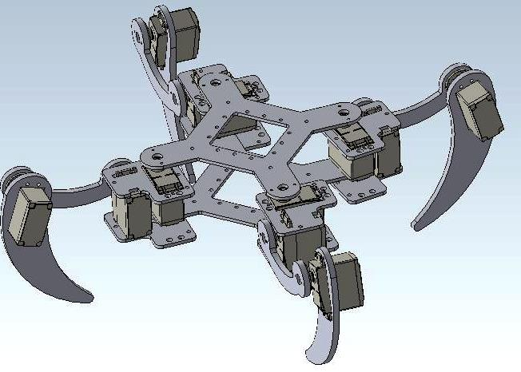
Sur terre : robot marcheur
Robot 1 : support pédagogique unique
Notes:
Présentation du robot 1 qui étant donnée son cout est unique dans la classe, les élèves pourront réaliser des travaux pratiques et expériences dessus.

Slide 22
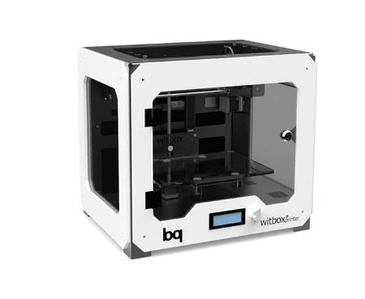
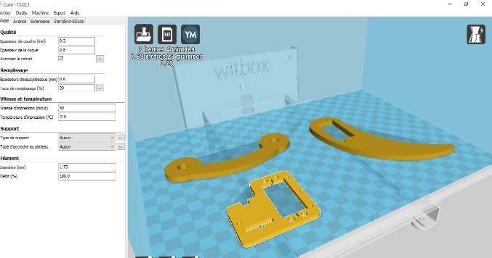
Sur terre : robot marcheur
Robot 1 : partie mécanique
Notes:
Présentation du robot 1 qui étant donné son cout est unique dans la classe, les élèves pourront réaliser des travaux pratiques et expériences dessus.

Slide 23
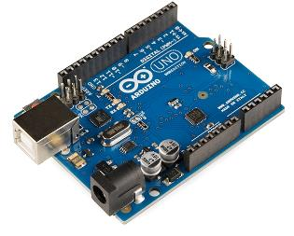
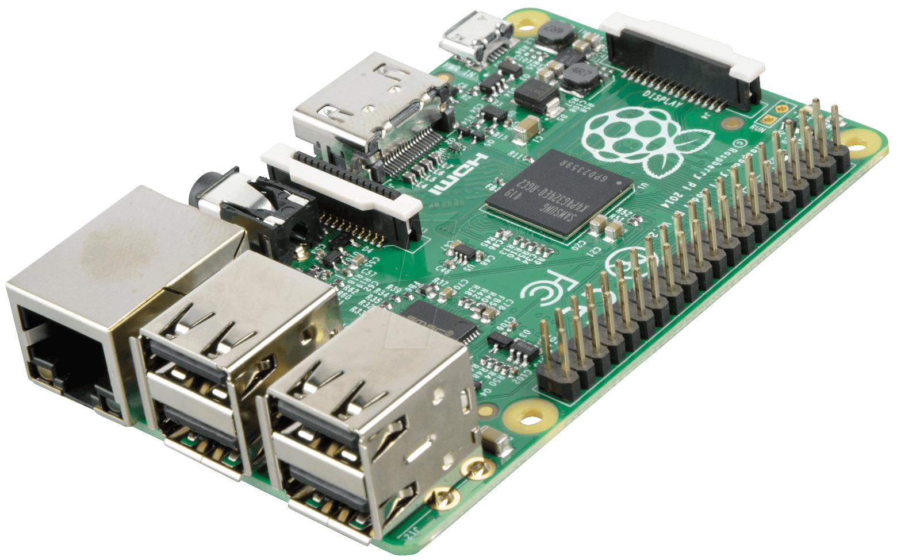
Sur terre : robot marcheur
Robot 1 : partie électronique
Notes:
Présentation du robot 1 qui étant donné son cout est unique dans la classe, les élèves pourront réaliser des travaux pratiques et expériences dessus.

Slide 24
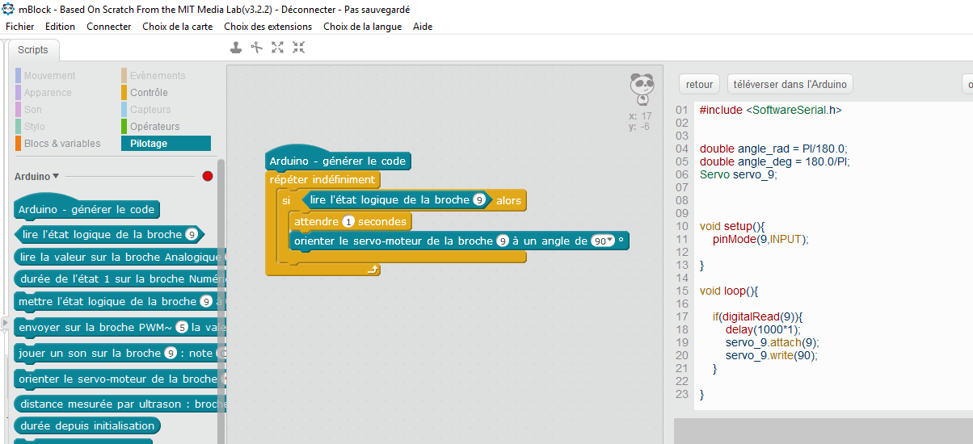
Sur terre : robot marcheur
Robot 1 : partie software
Notes:
Présentation du robot 1 qui étant donné son cout est unique dans la classe, les élèves pourront réaliser des travaux pratiques et expériences dessus.

Slide 25
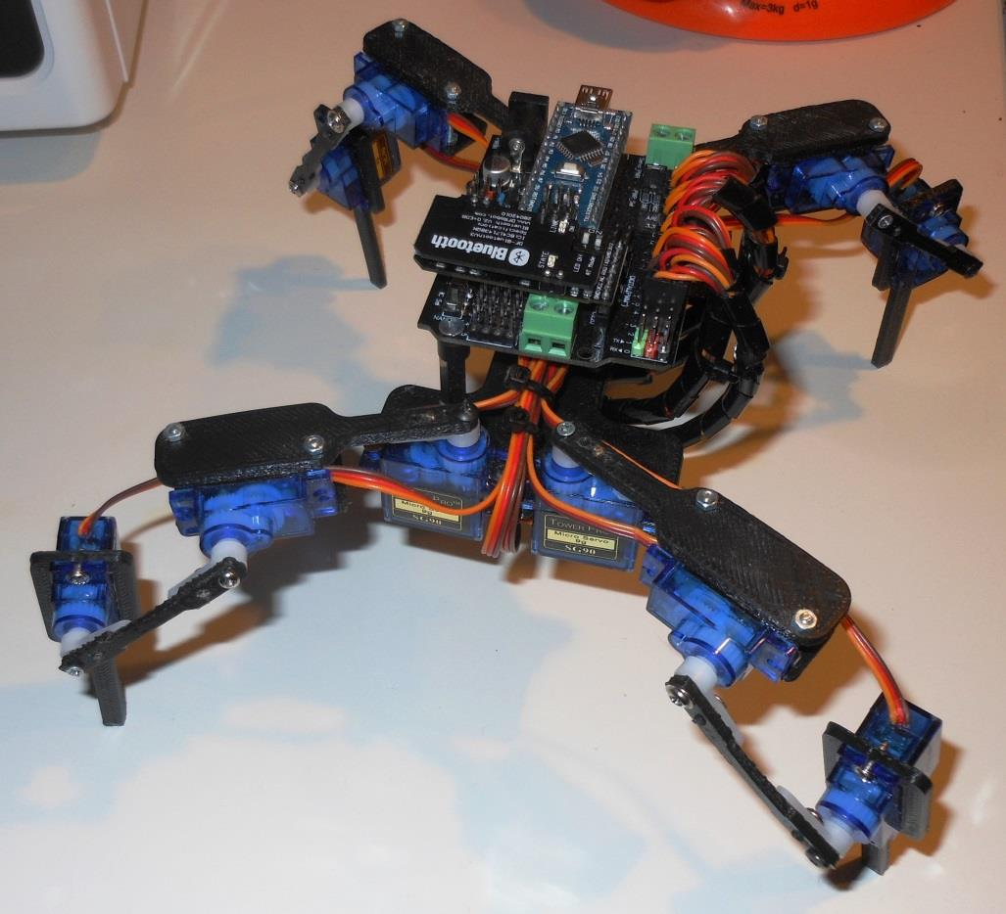
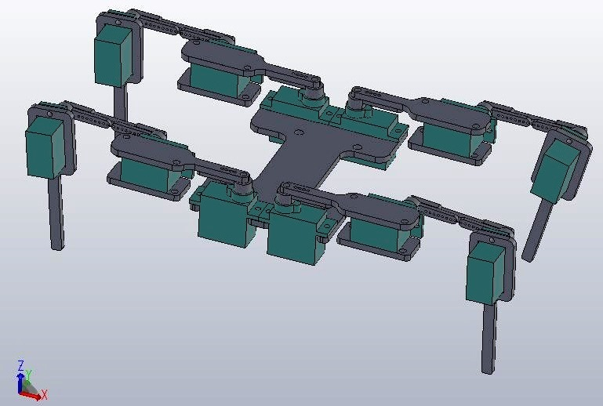
Sur terre : robot marcheur
Robot 2 : robot pour la réalisation collective
Notes:
Présentation du robot 2: ce robot, à couts réduits, permet d envisager une réalisation collective.

Slide 26
Sur terre : robot marcheur
Robot 2 : robot pour une réalisation collective
- Le prototype qui vous est présenté ici est une production d’élèves.
- La réalisation est faite sur la même approche que le premier, mis à part la partie software
Notes:
Présentation du robot 2: ce robot, à couts réduits, permet d envisager une réalisation collective.

Slide 27
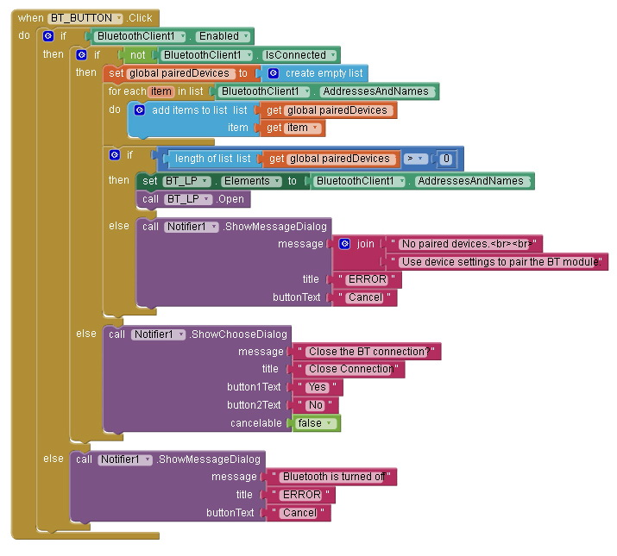
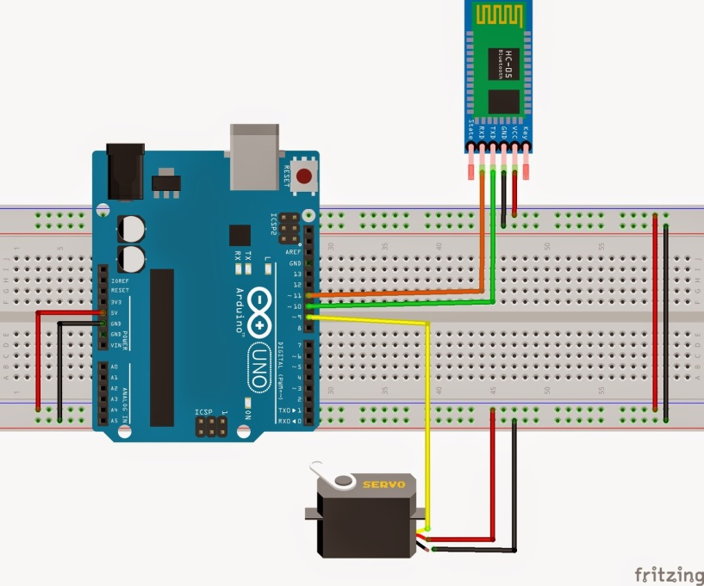
Sur terre : robot marcheur
Robot 2 : partie software
Notes:
Présentation du robot 2: ce robot, à couts réduits permet d envisager une réalisation collective.

Slide 28
Sur terre : Robot marcheur
Analyse des programmes et
Construction de séquences
Notes:
Analyse des programmes

Slide 29
Sur terre : robot marcheur
$➔$Ancien programme : organisation sur l’année, six domaines obligatoires par année avec une progressivité dans les compétences attendues, thématique unique par année, libre en 3ème.
➔ Nouveau programme : répartition des thématiques sur l’ensemble du cycle 4, trois domaines obligatoires par année avec une progressivité dans les compétences attendues, entrées par thèmes de séquences puis problématiques.
5ème
4ème
3ème

Slide 30
Sur terre : robot marcheur
Capabilité pédagogique du projet
De l’ancien programme…
…Au nouveau
Notes:
Cliquer sur ancien pour présenter l’ancienne progression, puis sur nouveau pour accéder aux tableau Excel

Slide 31
Sur terre : robot marcheur
Capabilité pédagogique du projet
Il est possible de réinvestir des activités de l’ancien programme !
Notes:
Présentation d’activités reprise de l’ancien au nouveau programme afin de rassurer les collègues: en jaune les compétence similaires au nouveaux programmes. Sur le nouveau programme en bleu les compétences pouvant être traitée indirectement, en vert directement (par une activité explicite)

Slide 32
Sur terre : Robot marcheur
Construire une progression pédagogique du cycle 4 avec le document institutionnel
Notes:
Construire une séquence pédagogique présentation de la méthodologie avec le document progression pour le cycle 4

Slide 33
Sur terre : robot marcheur
Construire une progression cycle 4
1. Dans l’onglet problématique, rédiger des problématiques et les classer par séquences.
Notes:
Construire une séquence pédagogique présentation de la méthodologie avec le document progression pour le cycle 4

Slide 34
Sur terre : robot marcheur
Construire une progression cycle 4
2. Déplacer les séquences et les mettre dans l’ordre souhaité
Notes:
Construire une séquence pédagogique présentation de la méthodologie avec le document progression pour le cycle 4

Slide 35
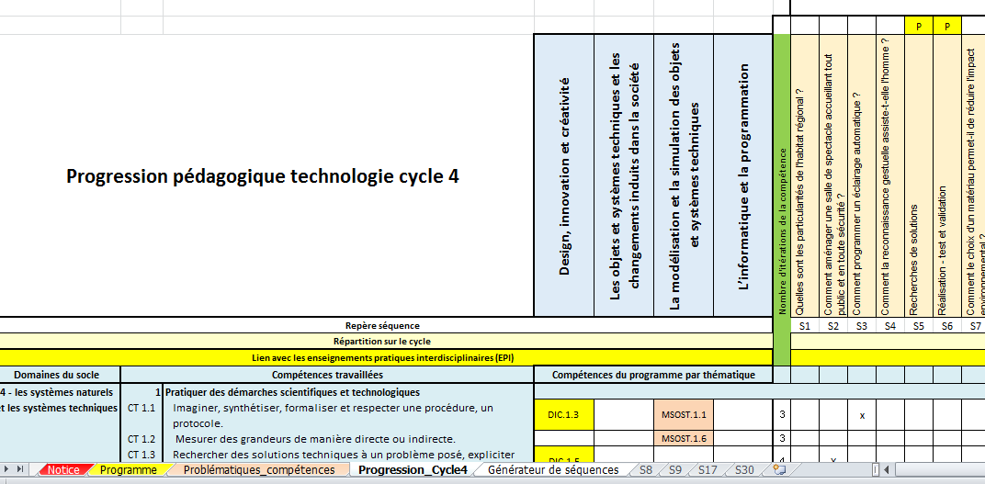
Sur terre : robot marcheur
Construire une progression cycle 4
- L’onglet progression cycle 4 se complète automatiquement !
Notes:
Construire une séquence pédagogique présentation de la méthodologie avec le document progression pour le cycle 4

Slide 36
Sur terre : robot marcheur
Construire une séquence pédagogique :
1 . Dans l’onglet générateur de séquences : faire un clic droit puis cliquer sur «déplacer ou copier » puis choisir « créer une copie en dernier »
Notes:
Construire une séquence pédagogique présentation de la méthodologie avec le document progression pour le cycle 4

Slide 37
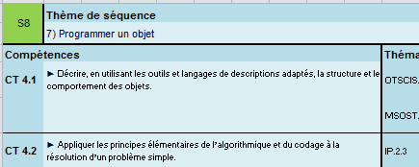
Sur terre : robot marcheur
Construire une séquence pédagogique :
2. En haut à gauche, saisir le numéro de la séquence ici S8, le tableau va se compléter automatiquement.
Notes:
Construire une séquence pédagogique présentation de la méthodologie avec le document progression pour le cycle 4

Slide 38
Sur terre : robot marcheur
Construire une séquence pédagogique :
3. Il ne vous reste plus qu’à compléter les cases blanches.
- A présent il suffit de continuer ce travail pour les autres séquences, le tableau va se compléter automatiquement !
Notes:
Construire une séquence pédagogique présentation de la méthodologie avec le document progression pour le cycle 4

Slide 39
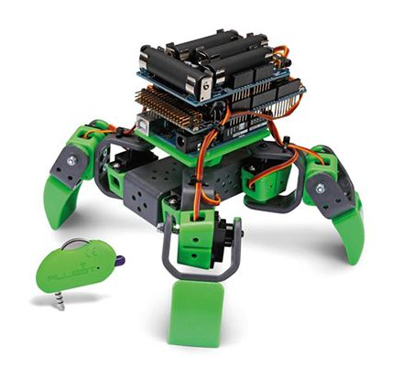
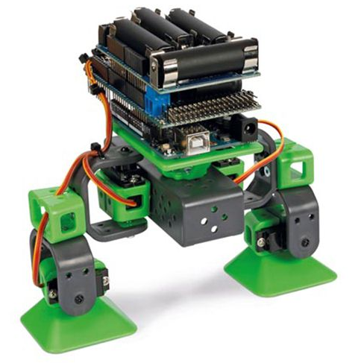
Sur terre : robot marcheur
Hexapode dans le commerce :
Robot Allbot 2 pattes ou 4 pattes VELLEMAN
149 Euros TTC
99 Euros TTC
Notes:
Produits intéressants du commerce

Slide 40
Sur terre : robot marcheur
Merci pour votre attention
Ressources disponibles sur :
http://bit.ly/1Nd4QWm
Notes:
Conclusion de la partie sur terre: robot marcheur

